Slide 1

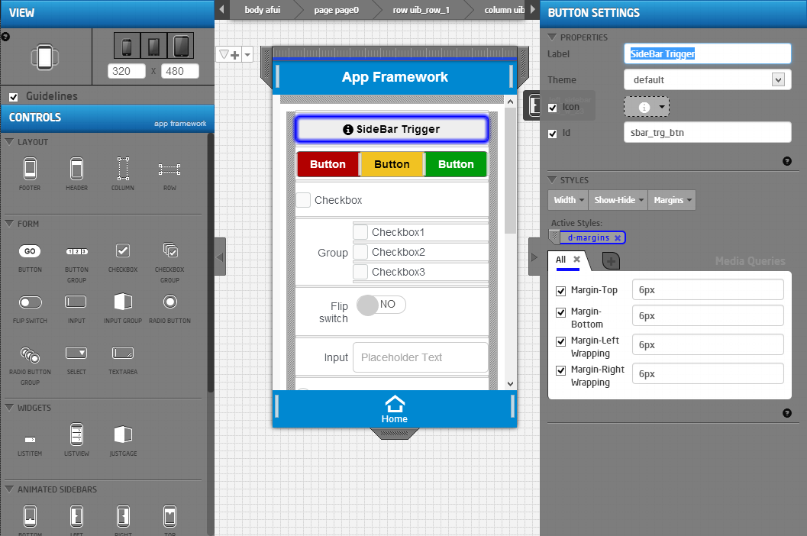

Intel XDK

Slide 2
¿Que es Intel XDK?
Es una plataforma para desarrollo de aplicaciones HTML5
–IDE
–Emulador
–Depuración local
–Depuración en dispositivo
–Publicación
http://xdk-software.intel.com/
El App preview se descarga desde appsotre o google play.

Slide 3
Vias para empezar

Slide 4
XDK Todo lo que necesitas para construir apps híbridas

